Slide 1

DRZAVNI UNIVERZITET-NOVI PAZAR DEPARTMAN ZA BIOMEDICISKE NAUKE –SPORT I FIZICKO VASPITANJE–
SEMINARSKI RAD
TEMA:
LOGOROVANJE
PREDMET:
AKTIVNOSTI U PRIRODI
Mentor: Student: Doc.DR. Omer Spirtovic Dino Mujanovic
024-001/16
NOVI PAZAR, 05.2019 god

Slide 2
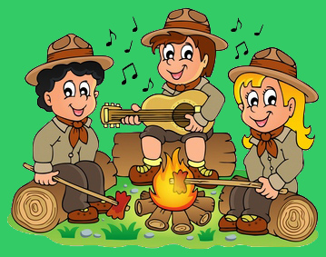
Ako ne znate kako, posmatrajte Prirodu, ona će vam dati odgovore i inspiraciju.

Slide 3
Osnivač modernog rekreativnog kampiranja bio je Britanac Thomas Hiram Holding, koji je napisao prvi priručnik za kampere The Camper’s Handbook 1908.[
Njegova ljubav prema kampiranju, rezultat je onog što je proživio kao dečak 1853. godine. On je tad sa 300 kolonista prošao preko prerija Sjedinjenih Američkih Država u volovskim kolima put od nekih 1900 km. Nakon tog se 1877. uputio na kružno putovanje Škotskim gorjem sa kanuom, a to je ponovio i slijedeće godine.
Prvi kamp za djevojčice organizirao je 1888

Slide 4
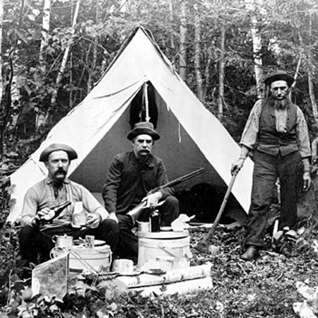
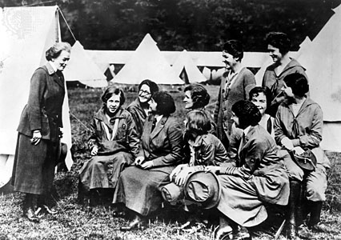

Slide 5
Logorovanje
Logorovanje predstavlja odredjeno I uredjeno naselje od satora koje sluzi za boravak neke tacno odredjene grupe ljudi.
Vrlo je vazno da svaki duzi boravak u prirodi bude dobro organizovan I pripremljen da ne bi doslo do neprijatnosti koje mogu da naruse kompletan utisak logorovanja.

Slide 6
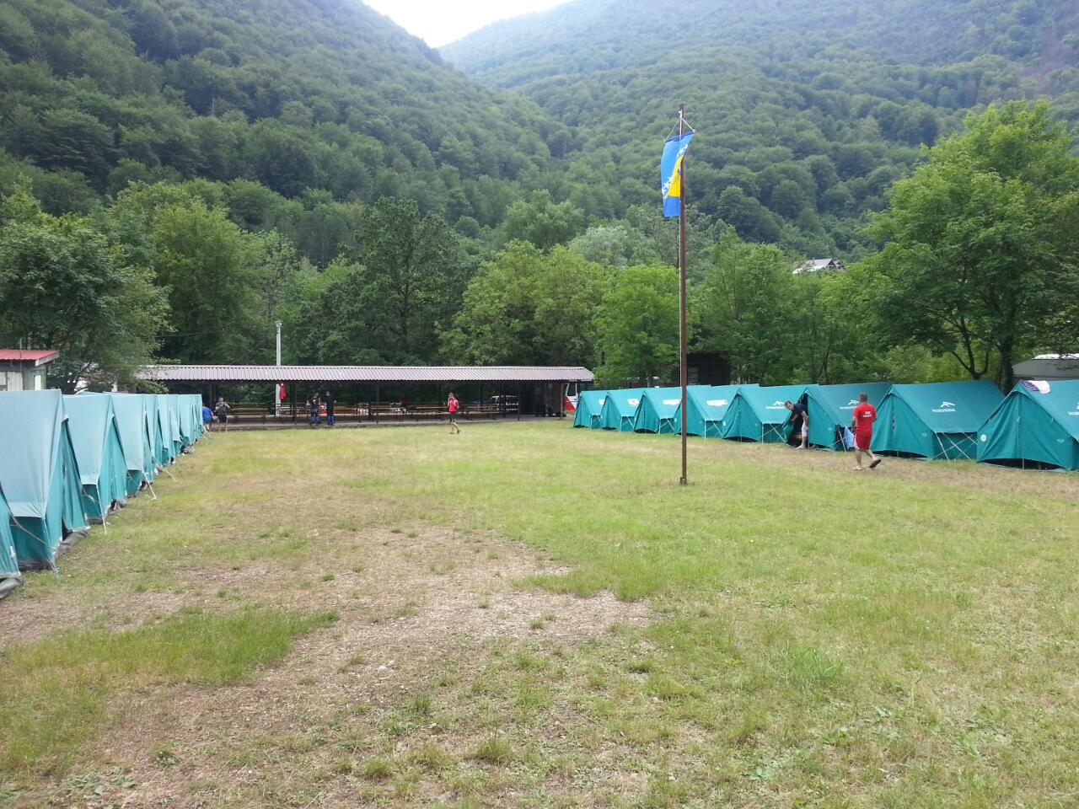

Slide 7
Izbor mesta za logorovanje
Prilikom organiyacije logorovanja mora se unapred znati odredjeno mesto za postavljanje logora. Mesto za logor odredjuje vodja.
Prilikom odabira mesta za logor vrlo je birno da do njega mozemo lako stici (da postoje odredjeni putevi za komunikaciju sa vecim mestima zbog snabdevanja hrane I vode, u slucaju povreda..)
Sledeca britna stavka je odredjivanje tla.

Slide 8
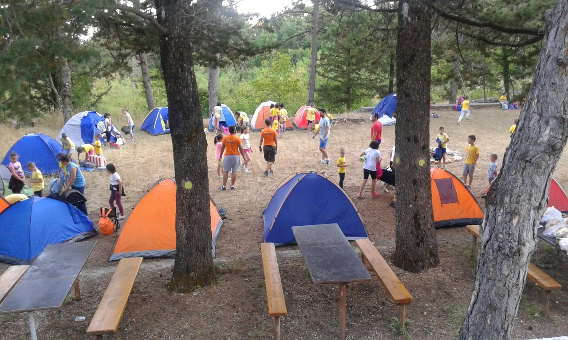
Najidealnije mesto bi bilo odredjeni priplanak u sumi osuncan I zaklonjen od vetra. Prilikom postavljanja logora bitno je da je blizu pitka voda do koje se moze lako stici.

Slide 9
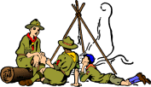
Oprema za logorovanje
Oprema za logorovanje moze biti kolektivna I licna.
Kolektivna oprema:
Satori,
Vrece za spavanje,
Kreveti
Oprema za spremanje hrane
Razne vrste alata
I slicno.

Slide 10
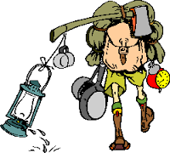
Licna oprema:
Apoteka
Manji konopac
Sibica ili upaljac
Baterijska lampa
Pribor za jelo
Durbin
Fotoaparat
Naocare za sunce
Pribor za licnu higijenu
I slicno..

Slide 11
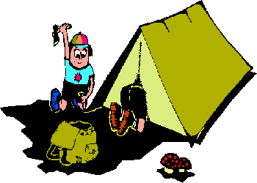
Postavljanje logora
Prostor za logor treba da je velike povrsine. Treba da ima prostor za postavljanje satora, prostor za jamu za smece, prostor za rekreativne aktivnosti,prostor za logorsku vatru I posebno mesto za oglasnu tablu.
Pre polaska na logorovanje potrebno je napraviti skicu terena, I jasno odediti polozaj navedenog.

Slide 12
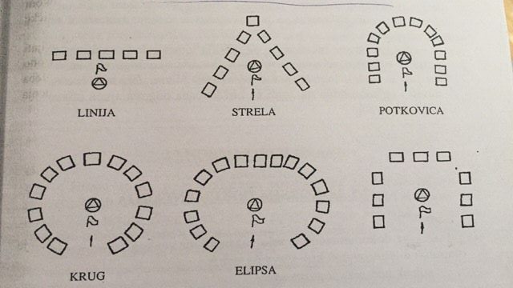

Slide 13
Logorska vatra
Logorska vatra je kruna izviđačkog dana na logorovanju. To je omiljeni događaj za sve izviđače, a za posjetioce logora najatraktivniji dio.Igre i pjesme, ljubavi koje se rode pokraj logorske vatre ostaju u srcu za čitav život. Pripreme za logorsku vatru počinju poslije dnevnih aktivnosti u logoru. Vatrište je već u jutru očišćeno i uređeno za novu vatru. Svi izviđači odlaze u šumu na prikupljanje suvih grana za vatru. Dvojica iskusnijih pripremaju drva i slažu jedan od tipova logorske vatre:

Slide 14
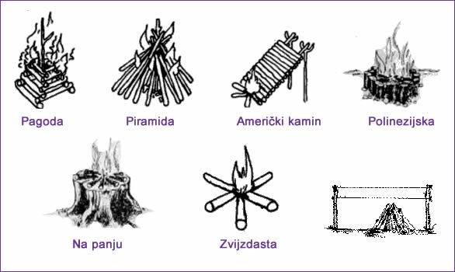

Slide 15
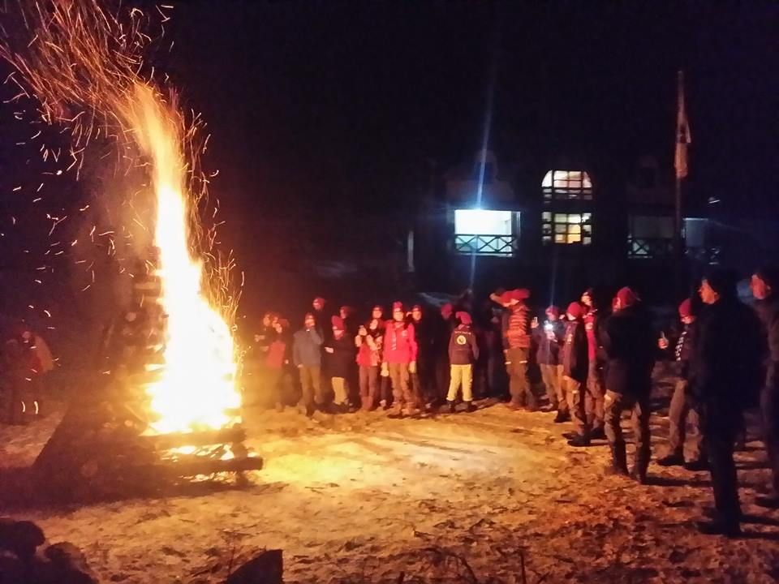

Slide 16
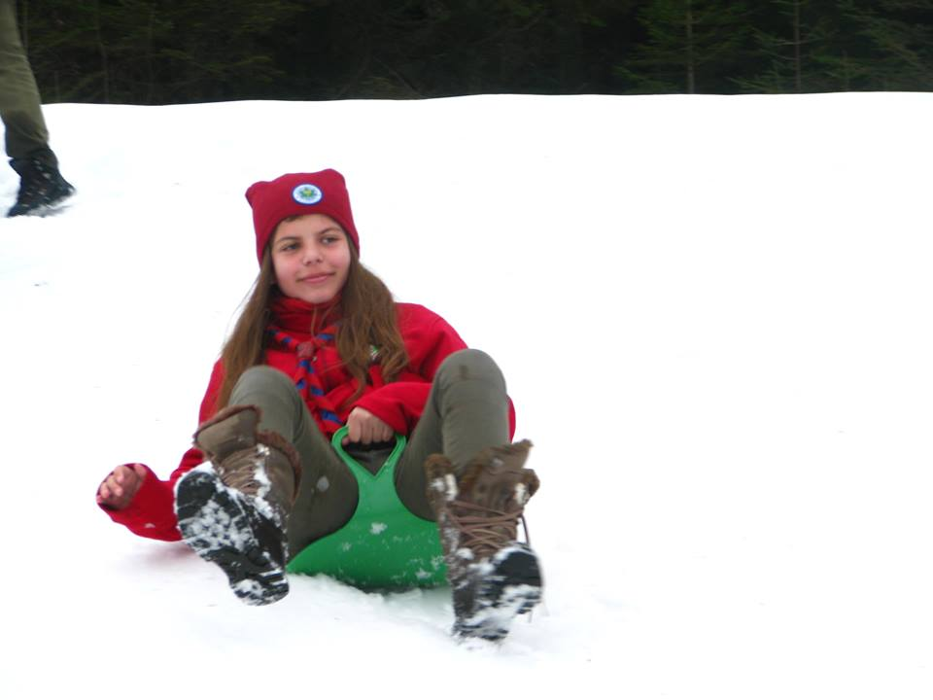
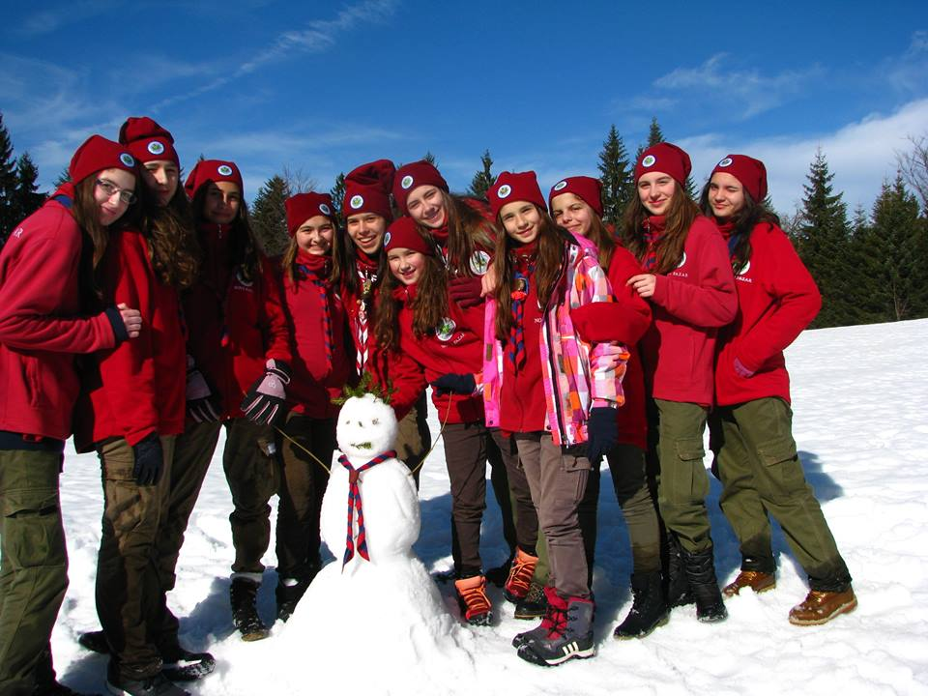
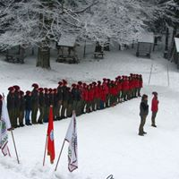
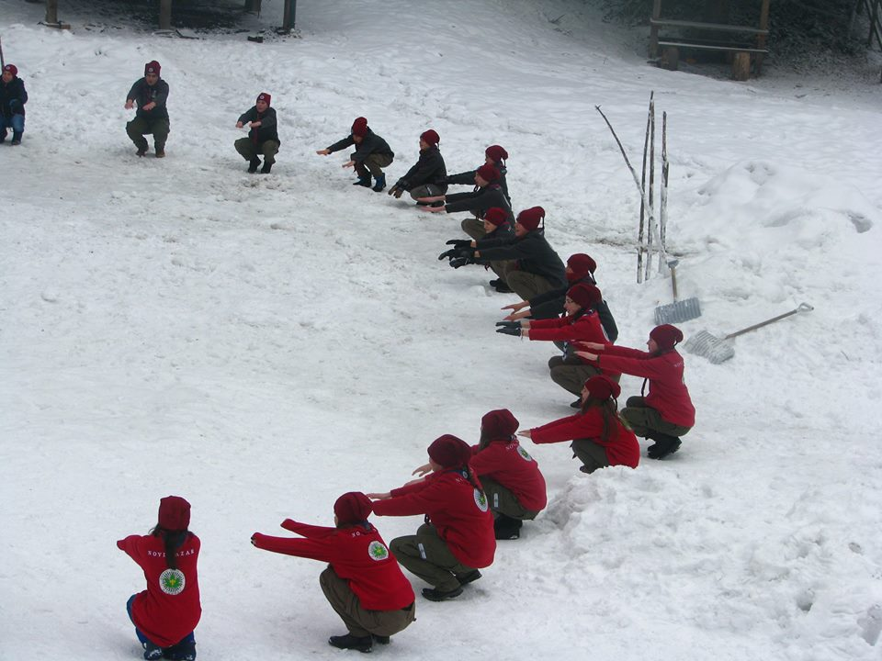

Slide 17

HVALA NA PAZNJI!

